Slide 1
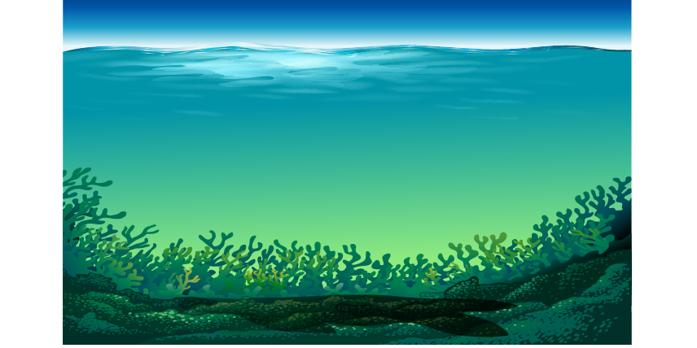
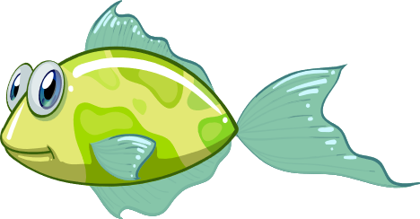
الأَحْياءُ الْبَحْرِيَّةُ

Slide 2
أهداف الدرس:
- .................................
- .................................
- .................................
- .................................

Slide 3
الأَحْياءُ الْبَحْرِيَّةُ
تَعيشُ في الْبِحارِ وَالْمُحيطاتِ كائِناتٌ حَيَّةٌ كَثيرَةٌ، مِنْ أَهَمِّها:
الأَسْماكُ:
وَهِيَ مُتَعَدِّدَةُ الأَنواعِ والأَحْجامِ فمِنها الصَّغيرُ كَالسَّرْدين، والْكبيرُ كَالْهامورِ والْبَياضِ، وَالضَّخْمُ كَالْحوتِ، والْقَرْشِ، وَالدُلْفينُ، الَّذي يُوصَفُ بِأَنَّهُ صَديقٌ لِلإِنْسانِ.

Slide 4
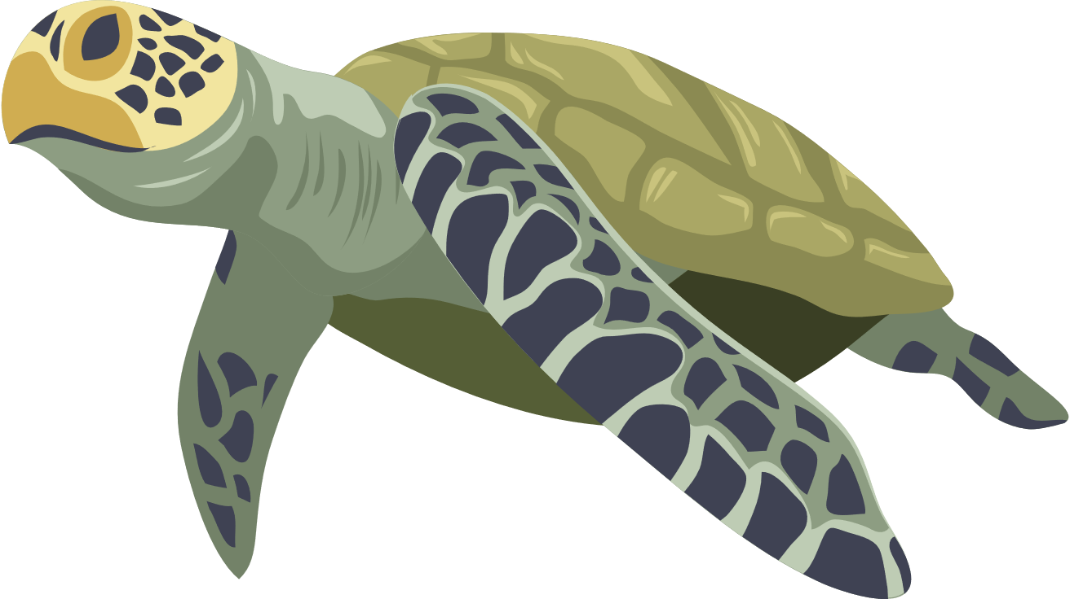
الأَحْياءُ الْبَحْرِيَّةُ
الْسَّلاحِفُ:
وَهِيَ مِنْ أَطْوَلِ الْكَائِناتِ الْبَحْرِيَّةِ عُمْرَاً، فَقَدْ تَعيشُ أَكْثَرَ مِنْ مِئَةِ سَنَةٍ.

Slide 5
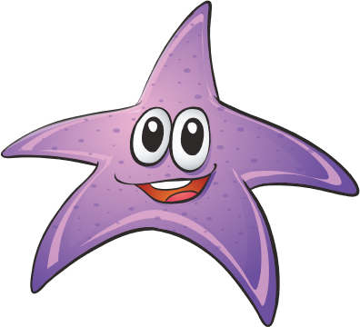
الأَحْياءُ الْبَحْرِيَّةُ
نَجْمُ الْبَحْرِ:
وَهُوَ حَيَوانٌ يُشْبِهُ النَّجْمَ في شَكْلِهِ، وَهُوَ مُخْتَلِفٌ في أَحْجامِهِ وَأَلْوانِهِ، وَلَهُ خمس أَذْرُعٍ مُتَشابِهَةِ الشَّكْلِ، وَالطُّولِ وَالْحَجْمِ.

Slide 6
الأَحْياءُ الْبَحْرِيَّةُ
الْمَرْجان:
وَهُوَ حَيَوانٌ عَلى شَكْلِ شَجَرَةٍ ذاتِ ساقٍ سَميكَةٍ، يَكْثُرُ في البَحْرِ الأَحْمَرِ؛ مِنْهُ الأَصْفَرَ وَالأَحْمَرَ وَالأَزْرَقَ.

Slide 7
الأَحْياءُ الْبَحْرِيَّةُ
المَحَار:
وَهُوَ أَعْجَبُ ما في الْبَحْرِ، فَهُوَ يَهْبِطُ إِلى الأَعْماقِ داخِلَ صَدَفَةٍ تَقيهِ الأَخْطارِ، وَهُوَ مَوْجودٌ في كَثيرٍ مِنْ بِحارِ الْعالَمِ، وَلِسُكَّانِ الْخَليجِ الْعرَبِيِّ تاريخ في صَيْدِ المحار واستخراج الْلُّؤْلُؤِ، وَالاتجار به.

Slide 8
الأَحْياءُ الْبَحْرِيَّةُ
سَرَطانُ الْبَحْرِ:
وهو حيَوانٌ عجيب، يَتَحَرَّكُ سَريعًا في كُلِّ الاتِّجاهاتِ دونَ أَنْ يُغَيِّرَ اتْجاهَ جِسْمِهِ، وَيُعْرَفُ بـ (أَبُو مِقَصّ).

Slide 9
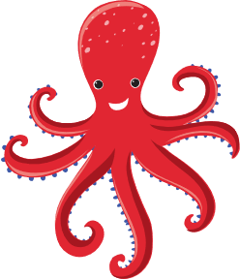
الأَحْياءُ الْبَحْرِيَّةُ
الأَخْطَبوطُ:
وهو حَيَوانٌ مُمَيَّزٌ، لَهُ ثَلاثَةُ قُلوْبٍ وثَمانِي أَذْرُعٍ قَوِيَّةٍ، كَما أَنَّهُ يَسْتَطيعُ تَغْييرَ لَوْنِهِ لِيُناسِبَ الْبيئَةَ الَّتي يَخْتَبِئُ فيها، فَسُبْحانَ الَّذي خَلَقَ فَسَوَّى وَالَّذي قَدَّرَ فَهَدى!

Slide 10
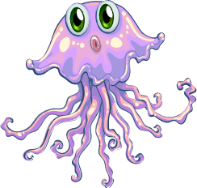
الأَحْياءُ الْبَحْرِيَّةُ
قِنْديلُ الْبَحْرِ
وهو حَيَوانٌ شَفَّافٌ، لَيْسَ لَهُ رَأْسٌ، يُشَكِّلُ الْماءُ نِسْبَةً عالِيَةً مِنْ وَزْنِهِ.
وَهُناكَ كثيرٌ مِنَ الْمَخْلوقاتِ الغَريبَةِ الْعَجيبَةِ الَّتي تَعيشُ في الْبِحارِ وَالْمُحيطاتِ.
فَما أَعْظَمَ قُدْرَةَ اللَّهِ! وما أَبْدَعَ صُنْعَهُ في خَلْقِهِ!

Slide 11
أُجِيب

Slide 12
استراتيجية القرص الدوار
الإسم
الإسم
الإسم
الإسم
الإسم
الإسم
الإسم
الإسم
الإسم
الإسم
الإسم
الإسم
الإسم
الإسم
الإسم
الإسم
الإسم
الإسم
الإسم
الإسم
الإسم
الإسم
انقر داخل القرص فقط
اذا نقرت نقرتان متتاليتان سينتقل للشريحة التالية .

Slide 13
1- لماذا سُمِّيَ نَجْمُ الْبَحْرِ بِهَذا الاسْمِ؟
لأنه يُشْبِهُ
النَّجْمَ في شَكْلِهِ

Slide 14
استراتيجية القرص الدوار
الإسم
الإسم
الإسم
الإسم
الإسم
الإسم
الإسم
الإسم
الإسم
الإسم
الإسم
الإسم
الإسم
الإسم
الإسم
الإسم
الإسم
الإسم
الإسم
الإسم
الإسم
الإسم
انقر داخل القرص فقط
اذا نقرت نقرتان متتاليتان سينتقل للشريحة التالية .

Slide 15
2- مَا الْحَيَوانُ الَّذي نَراهُ على شَكْلِ شَجَرَةٍ،
وَيَأَتي عَلى أَلْوانٍ مُخْتَلِفَةٍ؟
الْمَرْجانُ

Slide 16
استراتيجية القرص الدوار
الإسم
الإسم
الإسم
الإسم
الإسم
الإسم
الإسم
الإسم
الإسم
الإسم
الإسم
الإسم
الإسم
الإسم
الإسم
الإسم
الإسم
الإسم
الإسم
الإسم
الإسم
الإسم
انقر داخل القرص فقط
اذا نقرت نقرتان متتاليتان سينتقل للشريحة التالية .

Slide 17
3- اشْتَهَرَ سُكَّانُ الْخَليجِ بِصَيْدِ حَيَوَانٍ بَحْرِيٍّ عَجيبٍ،
فَما هُوَ؟
المحار

Slide 18
استراتيجية القرص الدوار
الإسم
الإسم
الإسم
الإسم
الإسم
الإسم
الإسم
الإسم
الإسم
الإسم
الإسم
الإسم
الإسم
الإسم
الإسم
الإسم
الإسم
الإسم
الإسم
الإسم
الإسم
الإسم
انقر داخل القرص فقط
اذا نقرت نقرتان متتاليتان سينتقل للشريحة التالية .

Slide 19
4- مَا الْحَيَوانُ الَّذي يُعْرَفُ بِـ (أَبُو مِقَصٍّ)؟
سَرَطانُ الْبَحْرِ

Slide 20
استراتيجية القرص الدوار
الإسم
الإسم
الإسم
الإسم
الإسم
الإسم
الإسم
الإسم
الإسم
الإسم
الإسم
الإسم
الإسم
الإسم
الإسم
الإسم
الإسم
الإسم
الإسم
الإسم
الإسم
الإسم
انقر داخل القرص فقط
اذا نقرت نقرتان متتاليتان سينتقل للشريحة التالية .

Slide 21
5- مَا الَّذي يُمَيِّزُ حَيَوانَ الأَخْطَبوطِ عَنْ غَيْرِهِ
مِنَ الْحَيَواناتِ الْبَحْرِيَّةِ؟
لَهُ ثَلاثَةُ قُلوْب
وثَمانِي أَذْرُع

Slide 22
استراتيجية القرص الدوار
الإسم
الإسم
الإسم
الإسم
الإسم
الإسم
الإسم
الإسم
الإسم
الإسم
الإسم
الإسم
الإسم
الإسم
الإسم
الإسم
الإسم
الإسم
الإسم
الإسم
الإسم
الإسم
انقر داخل القرص فقط
اذا نقرت نقرتان متتاليتان سينتقل للشريحة التالية .

Slide 23
6- مَا اسْمُ الْحَيَوانِ الَّذي ليس لَهُ رَأْسٌ؟
قِنْديلُ الْبَحْرِ

Slide 24
استراتيجية القرص الدوار
الإسم
الإسم
الإسم
الإسم
الإسم
الإسم
الإسم
الإسم
الإسم
الإسم
الإسم
الإسم
الإسم
الإسم
الإسم
الإسم
الإسم
الإسم
الإسم
الإسم
الإسم
الإسم
انقر داخل القرص فقط
اذا نقرت نقرتان متتاليتان سينتقل للشريحة التالية .

Slide 25
7- أقترح ثلاثة عناوين أخرى للنص؟
- حيوانات بحرية
- في أعماق البحار
-عجائب البحار

Slide 26
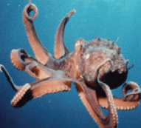
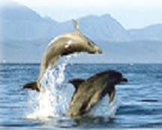
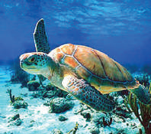
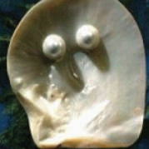
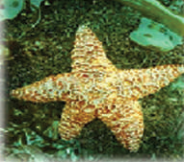
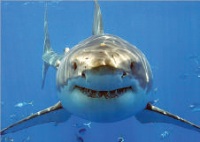
لَهُ خَمْسَةُ أَذْرُعٍ
له ثلاث قلوب
مِنَ الْحَيَواناتِ الْبَحْرِيَّةِ الضَّخْمَةِ
مِنْ أَطْوَلِ الْحَيَواناتِ الْبَحْرِيَّةِ عُمْراً
يَعيشُ داخِلَ صَدَفَةٍ
صَديقُ الإِنْسانِ

Slide 27
أهم الكائنات الحية التي تعيش في البحار والمحيطات
نجم البحر
الأسماك
الأخطبوط
المرجان
المحار
سرطان البحر
السلاحف
قنديل البحر
يشبه النجم
متعددة الأنواع و الأحجام
لَهُ ثَلاثَةُ قُلوْبٍ وثَمانِيَةُ أَذْرُعٍ قَوِيَّةٍ
على شكل شجرة ذات ساق سميكة
يهبط إلى الأعماق داخل صدفة
يعرف بـ (أبو مقص)
مِنْ أَطْوَلِ الْكَائِناتِ الْبَحْرِيَّةِ عُمْرَاً
حيوان ليس له رأس

Slide 28
أُنَمِّي لُغَتِي

Slide 29
وِعاءٌ صَلْبٌ يُغَطِّي أَجْسامَ بَعْضِ الْحَيَواناتِ الْبَحْرِيَّةِ
وِعاءٌ رَقيقٌ يُغَطِّي أَجْسامَ بَعْضِ الْحَيَواناتِ الْبَحْرِيَّةِ
الصَّدَفَة

Slide 30
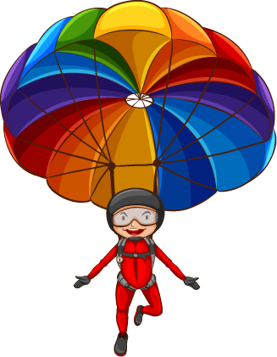
يَصْعَدُ مِنَ الأَسْفَلِ إلى الأَعْلى
يَنْزِلُ مِنَ الأَعْلى إِلى الأَسْفَل
يَهْبِطُ

Slide 31
استراتيجية الاتصال
23496
1
2
3
خ
ب
ا
4
5
6
ك
و
ط
7
8
9
د
ز
ة
0
س
نبحث عن الحرف الموجود مع كل رقم، حسب ترتيب الأرقام ، لنكوِّن الكلمة المطلوبة

Slide 32
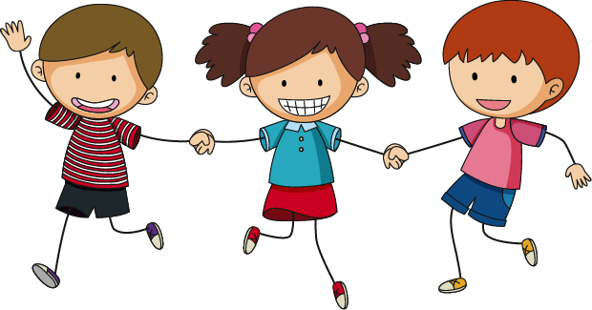
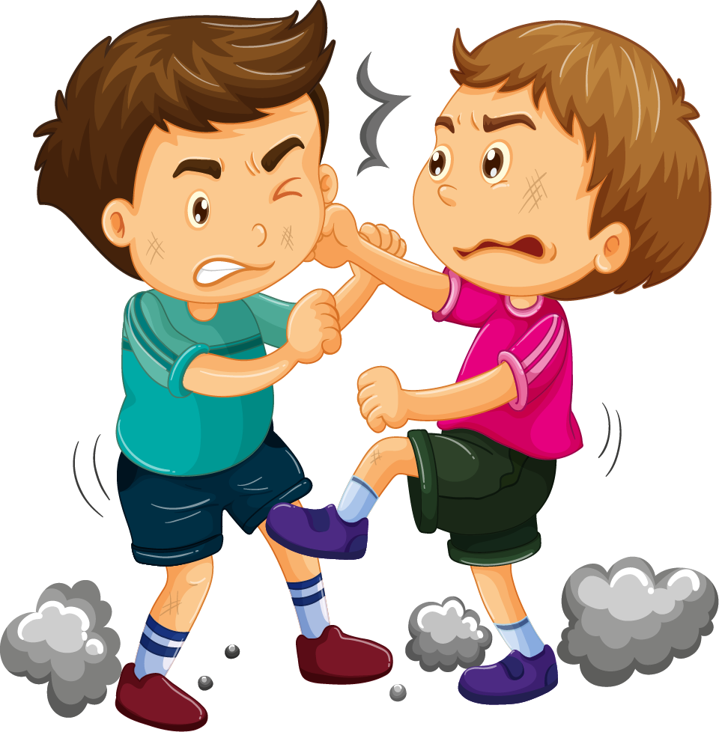
استراتيجية الاتصال
406
صَدِيقٌ
1
2
3
ي
ا
لْـ
4
5
6
عَـ
صـ
وٌّ
7
8
9
فـ
ت
ـبْـ
0
ـدُ
عَدُوٌّ

Slide 33
استراتيجية الاتصال
2356921
1
2
3
ت
ا
لْـ
الأَحْيَاء
4
5
6
ـكِـ
أَ
مـْ
7
8
9
فـ
ت
ـوَ
0
ـط
الأَمْوَات

Slide 34
استراتيجية الاتصال
سَميكَةٌ
67508
1
2
3
ي
ا
لْـ
4
5
6
ـكِـ
ـيـ
رَ
7
8
9
قِـ
ـة
ـبْـ
0
ـقَـ
رَقِيقَةٌ

Slide 35
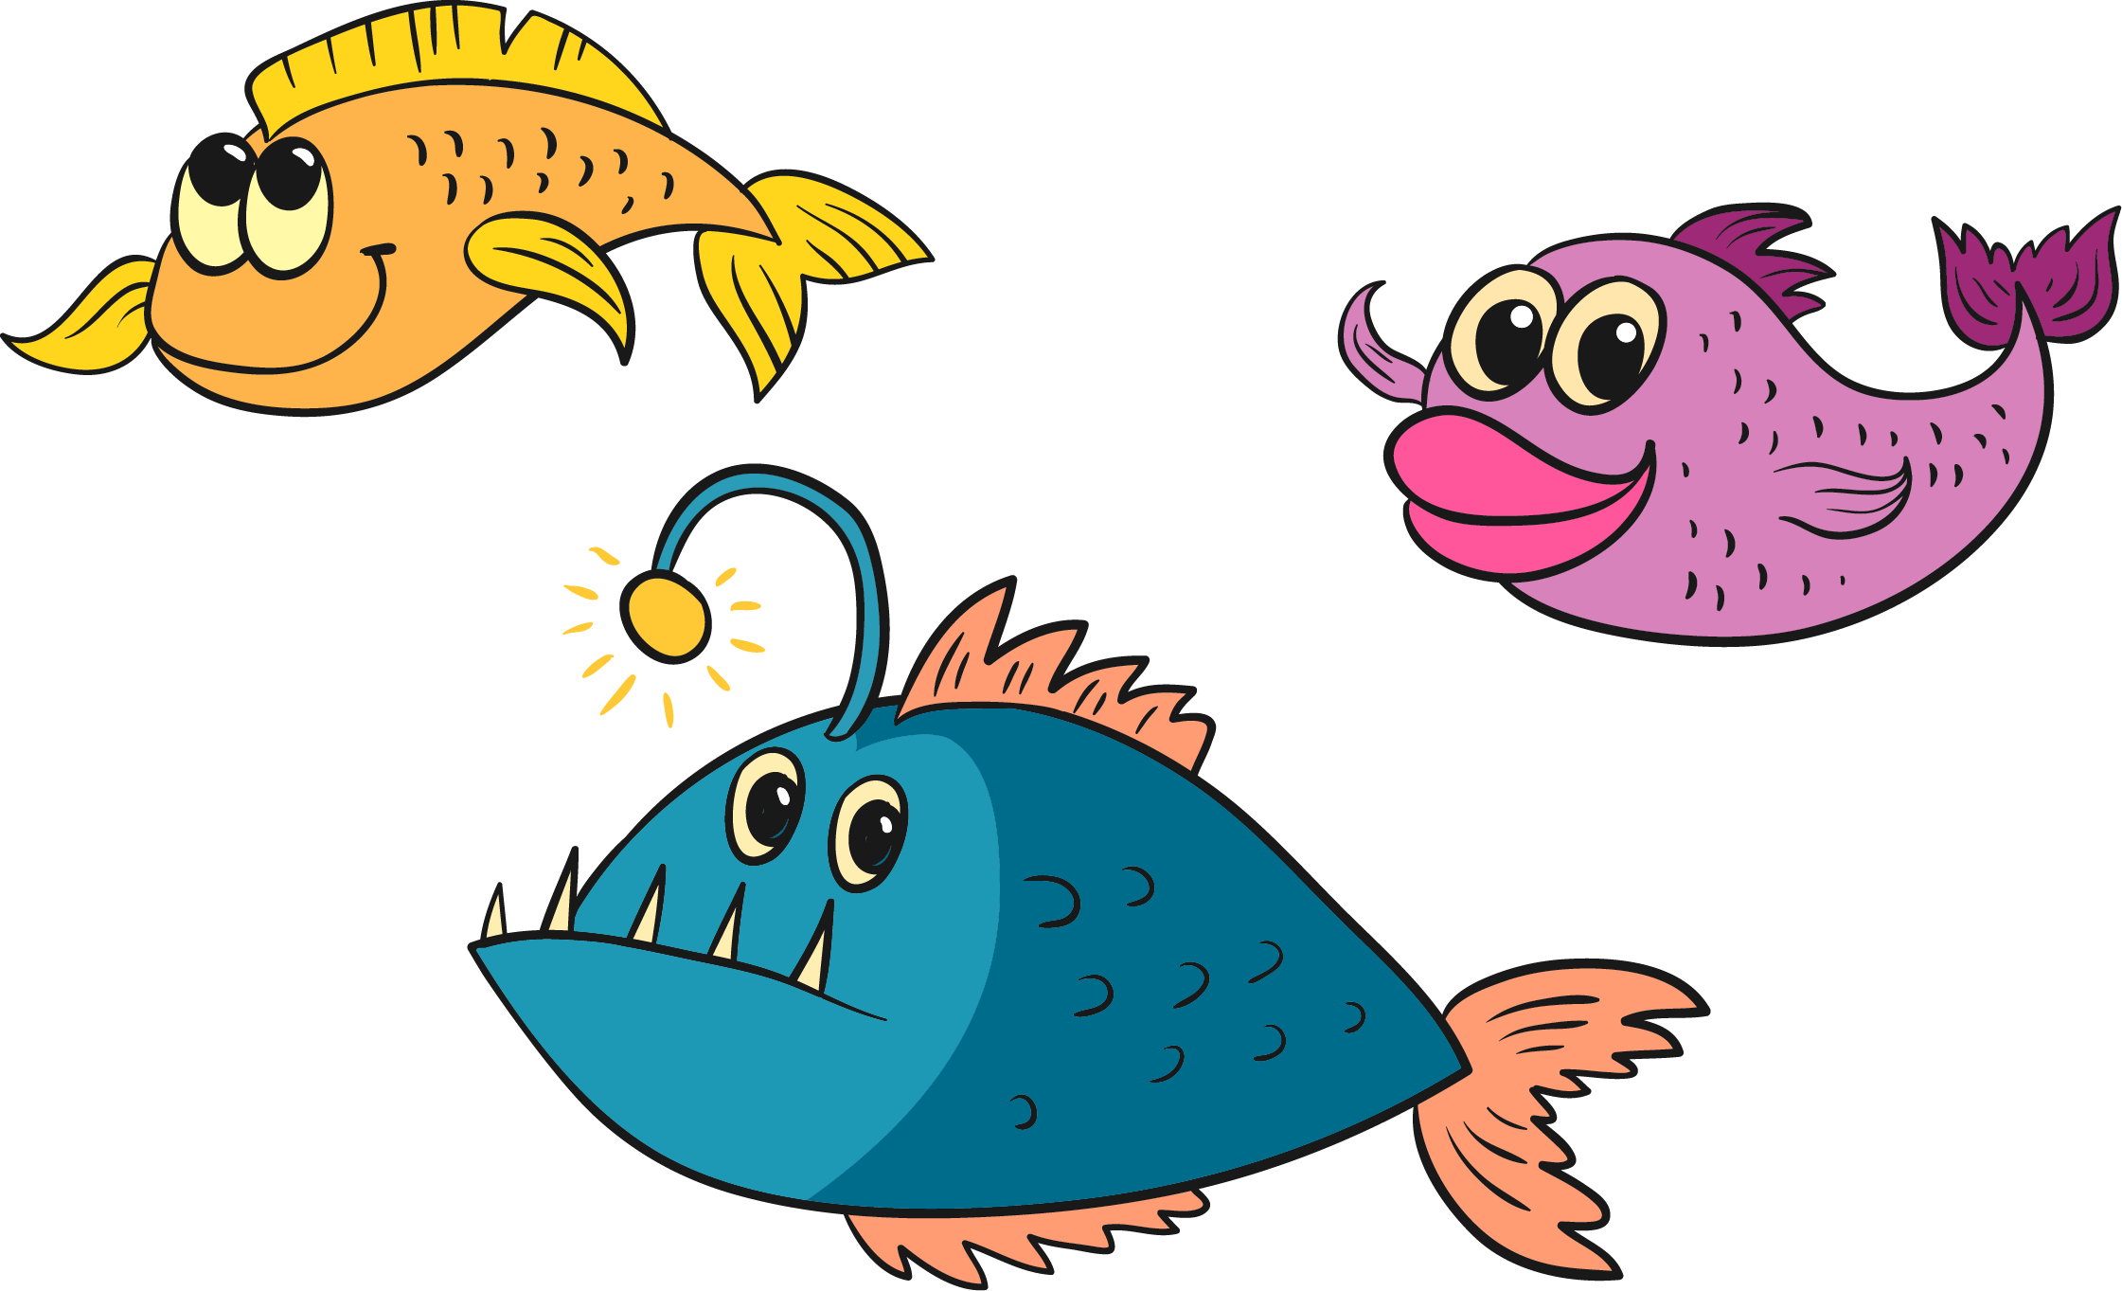
استراتيجية الاتصال
8169
تَعِيشُ
1
2
3
ـمُـ
ا
لْـ
4
5
6
ـكِـ
صـ
ـو
7
8
9
فـ
تَـ
تُ
0
ـط
تَمُوتُ

Slide 36
استراتيجية الاتصال
كلمة مفردها (اتِّجَاهٌ):
2892027
1
2
3
ي
ا
لْـ
4
5
6
ـكِـ
صـ
ـر
7
8
9
ت
تـِّ
ـجَا
0
هـَ
اتِّجَاهَات

Slide 37
استراتيجية الاتصال
كلمة مثناها (مَقَصَّان):
489
1
2
3
ي
ا
لْـ
4
5
6
مَـ
صـ
ـر
7
8
9
فـ
ـقَـ
ـصّ
0
ـط
مَقَصّ

Slide 38
استراتيجية الاتصال
كلمة مذكرها(حَيٌّ):
680
1
2
3
ي
ا
لْـ
4
5
6
ـكِـ
صـ
حَـ
7
8
9
فـ
ـيَّـ
ـبْـ
0
ـة
حَيَّةٌ

Slide 39
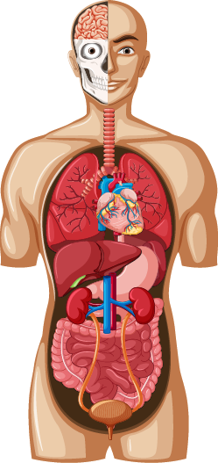
استراتيجية الاتصال
كلمة جمعها (أَجْسَامٌ):
684
1
2
3
ي
ا
لْـ
4
5
6
ـمٌ
صـ
جِـ
7
8
9
فـ
ـسْـ
ـبْـ
0
ـط
جِسْمٌ

Slide 40
استراتيجية الاتصال
كلمة معناها (يَنْزِلُ):
5890
1
2
3
ي
ا
لْـ
4
5
6
ـكِـ
يَـ
ـر
7
8
9
فـ
ـهْـ
ـبِـ
0
يَهْبِطُ
ـطُ

Slide 41
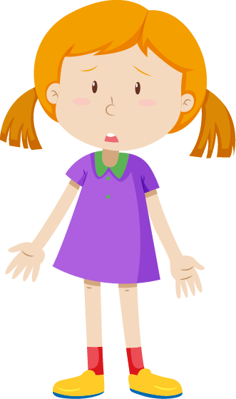
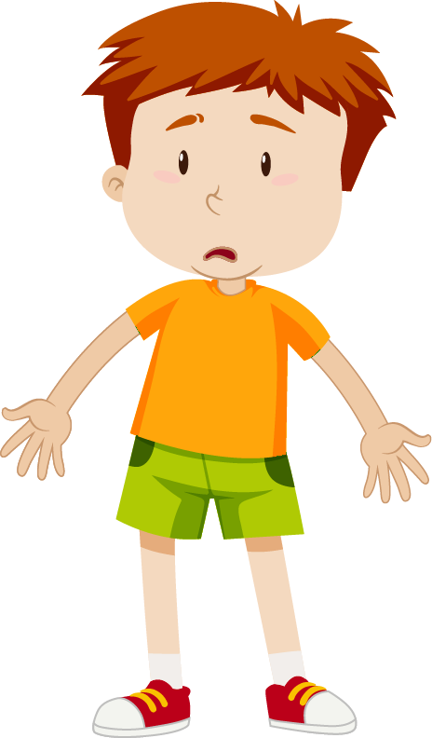
استراتيجية الاتصال
كلمة مؤنثها (عَجِيبَةٌ):
5719
1
2
3
يـ
ا
لْـ
4
5
6
ـكِـ
عَـ
ـر
7
8
9
جِـ
ت
ـبٌ
0
عَجِيبٌ
ـط

Slide 42
مُتَشَابِهَة
مرادفها:
ضدها:
مُخْتَلِفَة
مُتَقَارِبَة
الكلمة في جملة:
نوعها:
اسْمٌ
فِي الْبَحْرِ أَسْمَاك مُتَشَابِهَة.

Slide 43
أَقْرَاُ وَ أُلَاحِظُ

Slide 44
المحار: وهُوَ أَعْجَبُ ما في الْبَحْرِ، فَهُوَ يَهْبِطُ إِلى الأَعْماقِ داخِلَ صَدَفَةٍ تَقيهِ مِنَ الأَخْطارِ، وَلِسُكَّانِ الْخَليجِ الْعَرَبِيِّ تاريخ في صَيْدِ المحار واستخراج اللؤلؤ، وَالاتجار به.

Slide 45
نَجْمُ الْبَحْرِ: وهُوَ حَيَوانٌ يُشْبِهُ النَّجْمَ في شَكْلِهِ، وَهُوَ مُخْتَلِفٌ في أَحْجامِهِ وَأَلْوانِهِ، وَلَهُ خَمْسَةُ أَذْرُعٍ مُتَشابِهَةِ الشَّكْلِ والطول والحجم.
سَرَطانُ الْبَحْرِ: وهو حَيَوانٌ عَجيبٌ يَتَحَرَّكُ سَريعًا في كُلِّ الاتِّجاهاتِ.

Slide 46
تَعيشُ في الْبِحارِ وَالْمُحيطاتِ كثيرٌ مِنَ الْمَخْلوقاتِ الغَريبَةِ الْعَجيبَةِ.
فَما أَعْظَمَ قُدْرَةَ اللَّهِ! وما أَبْدَعَ صُنْعَهُ في خَلْقِهِ!

Slide 47
التركيب اللغوية

Slide 48
اسْتَخْرِجُ مِنَ النَّصّ

Slide 49
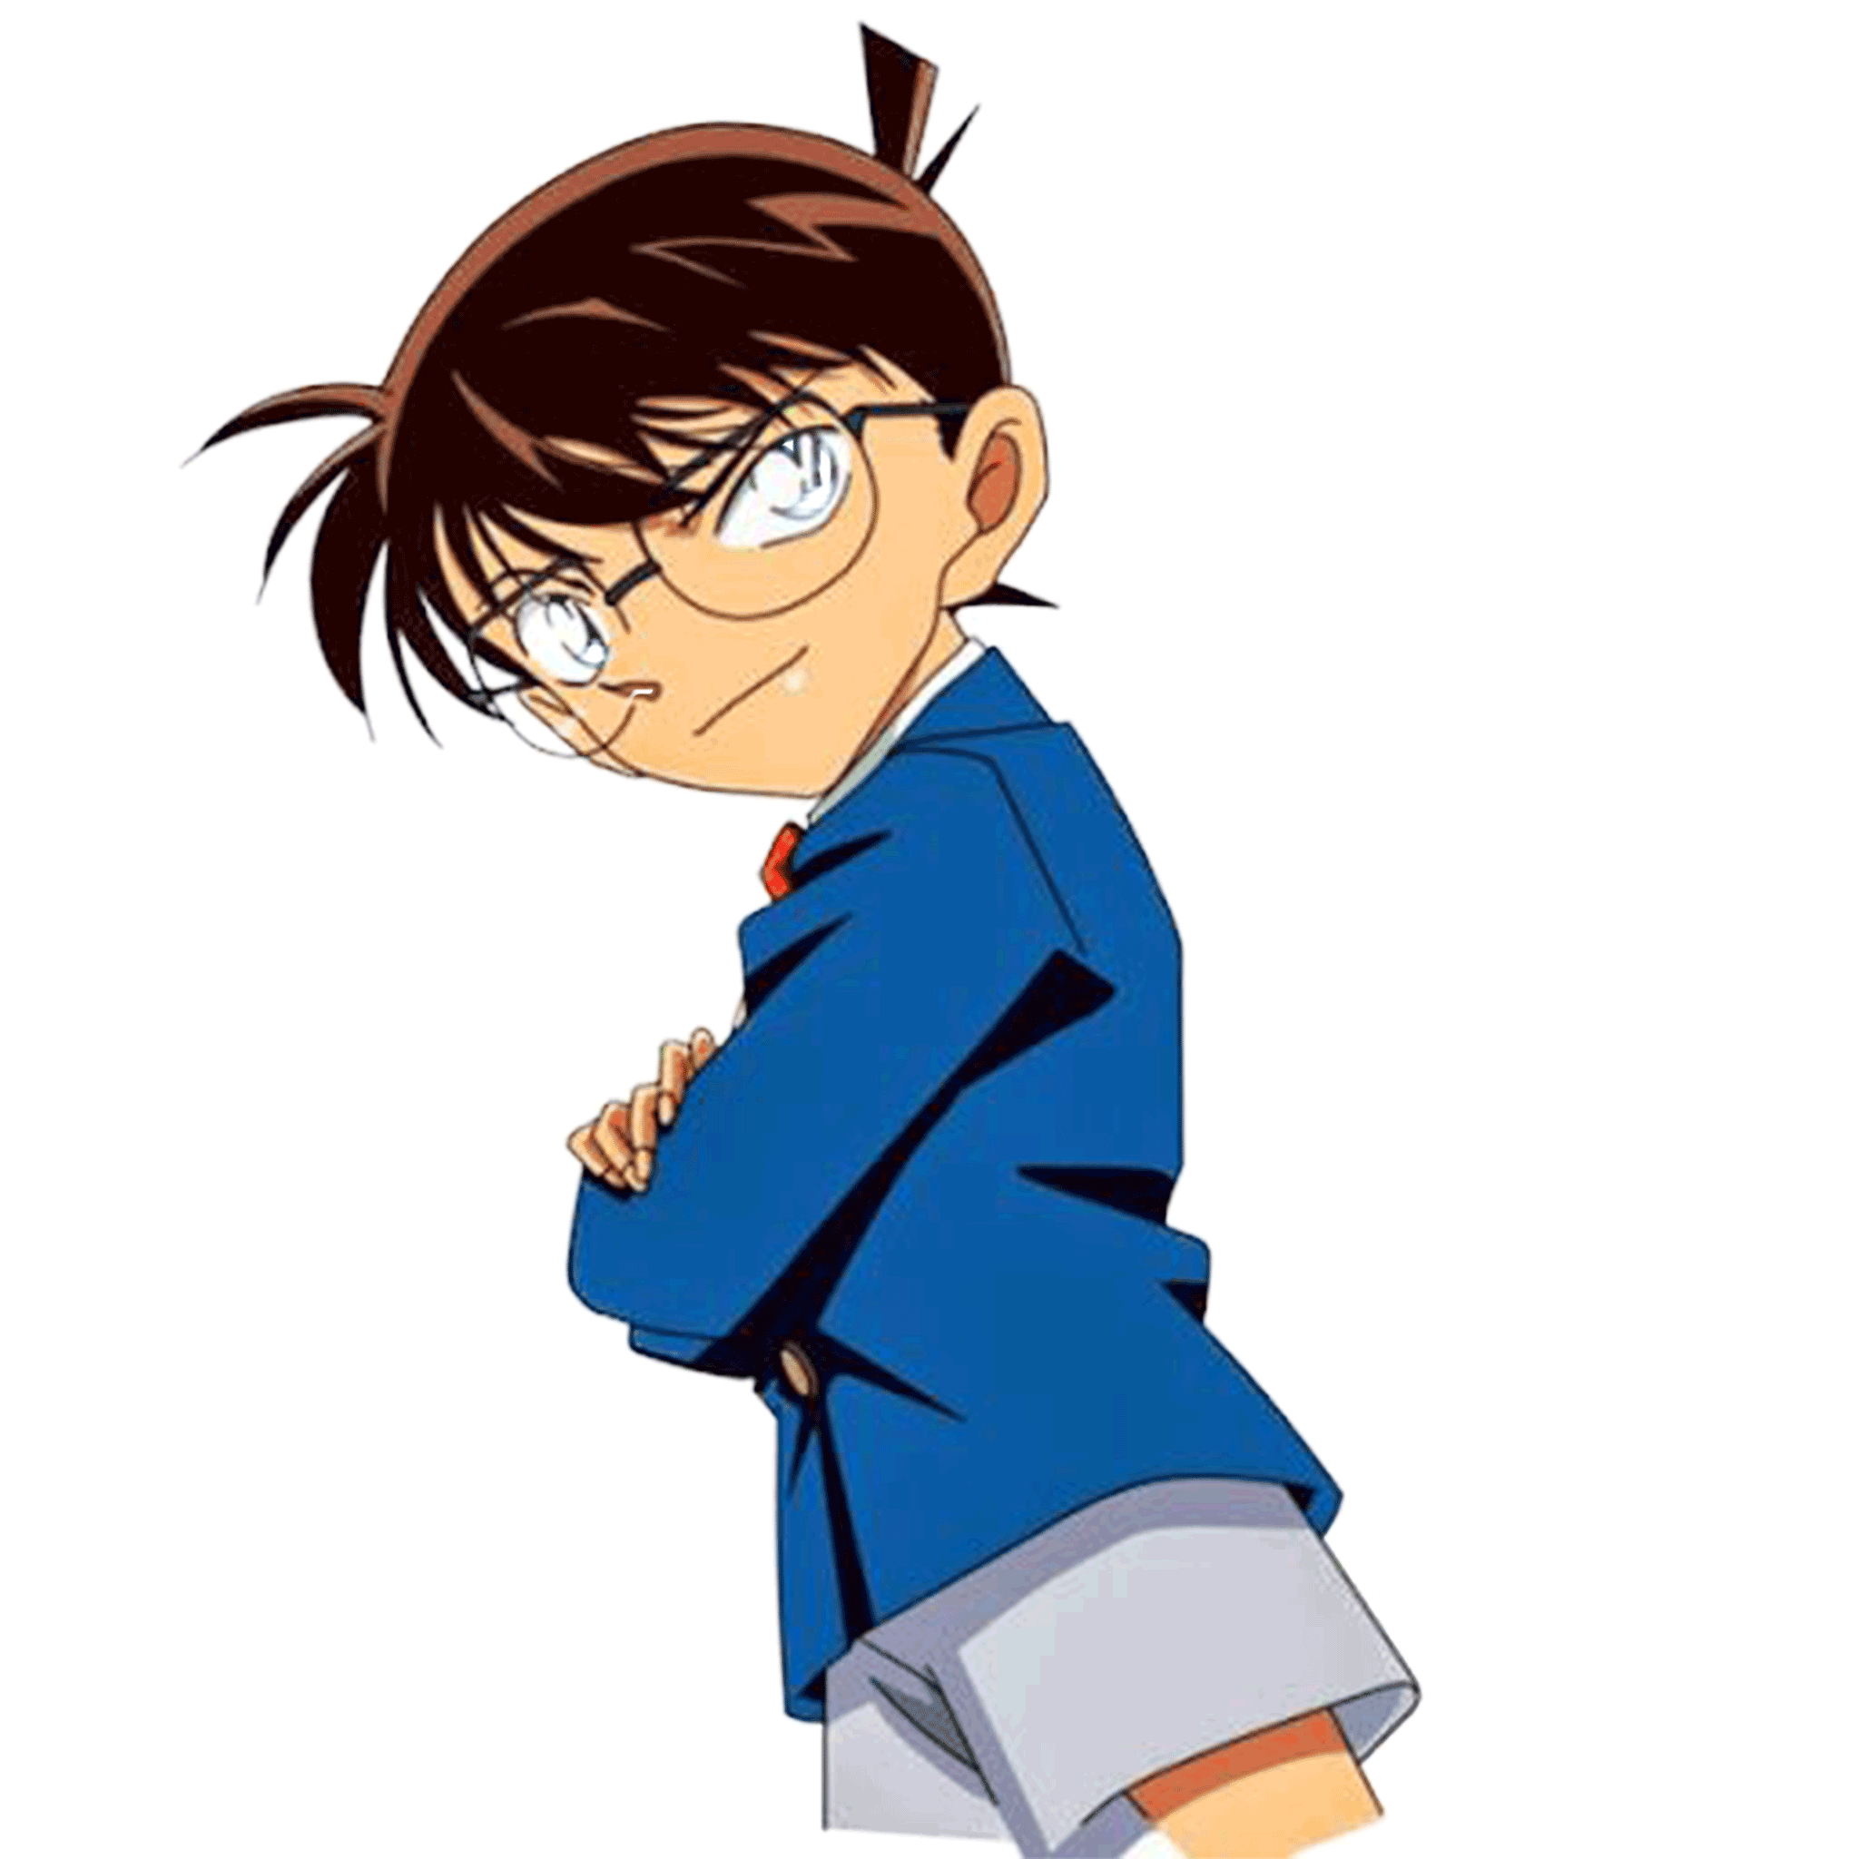
استراتيجية
البحث والاستكشاف

Slide 50
1- اربع كَلِماتٍ منونة تنوين ضم
كَثِيرَةٌ
مُمَيّزٌ
حَيْوَانٌ
صَدِيقٌ

Slide 51
2- أربع كَلِماتٍ تنتهي بهاء
تَقِيَّه
شَكْلَه
جِسْمَه
اتِّجَاه

Slide 52
3- أربع كَلِماتٍ تبدأ تنتهي بتاء مربوطة
حَيَّة
مُتَعَدِّدَة
مُتَشَابِهة
مِئَة

Slide 53
4- اربع كَلِماتٍ تنتهي بتاء مفتوحة
الْحُوت
كَائِنَات
الْمُحِيطَات
الإِتِّجَاهَات

Slide 54
5- اربع كَلِماتٍ تنتهي بألف مقصورة
إِلَى
عَلَى
فَهَدَى
فَسَوَّى

Slide 55
6- اربع كَلِماتٍ تحتوي حرفاً مضعفاً
السِّرْدِين
الصِّغِير
يُشَكّل
كُلّ

Slide 56
اكْمِلُ حَسَبَ الْمَطْلُوب

Slide 57
- تتعدد .................. الأسماك و................، فمنها الصغير كالسردين، والضخم كالدولفين.
أنواع
أحجامها
أبدع
أعظم
- ما ............. قدرة الله ! وما ..............
صنعه في خلقه.

Slide 58
- لسكان .......... ........ تاريخ في صيد .............. و ............ اللؤلؤ و............. به.
- سرطان ............. حيوان عجيب، يتحرك سريعاً في كل ............ دون أن يغير ............ جسمه.
الْخَليجِ الْعرَبِيّ
استخراج
المحار
المتاجرة
البحر
الاتجاهات
اتجاه

Slide 59
بِحَـار
الأَسْمَاكُ
الأَحْجَامِ
الْبَيَاض
الإِنْسَان
استراتيجية ذاكرة الكاميرا

Slide 60
قُلُوب
الْهَامُور
مَوْجُود
زُهُور
الْمَخْلُوقاتِ
استراتيجية ذاكرة الكاميرا

Slide 61
مُحِيط
كَثِيرة
صَدِيق
تَعِيش
سَمِيكَة
استراتيجية ذاكرة الكاميرا

Slide 62
اكْتُبُ حَسَبَ الْمَطْلُوب

Slide 63
تَعيشُ في الْبِحارِ وَالْمُحيطاتِ كائِناتٌ حَيَّةٌ كَثيرَةٌ، مِنْ أَهَمِّها :
الأسماك: وَهِيَ مُتَعَدِّدَةُ الأَنواعِ والأَحْجامِ، فمِنها الصَّغيرُ كَالسَّرْدين، والْكبيرُ كَالْهامورِ والْبَياضِ، وَالضَّخْمُ كَالْحوتِ، والْقَرْشِ، وَالدُلْفينُ، الَّذي يُوصَفُ بِأَنَّهُ صَديقٌ لِلإِنْسانِ.

Slide 64
......................................................................................................................................................................................................................................................................................................

Slide 65
تعيشُ في الْبِحارِ وَالْمُحيطاتِ كائِناتٌ حَيَّةٌ كَثيرَةٌ، مِنْ أَهَمِّها:
نجم البحر: وَهُوَ حَيَوانٌ يُشْبِهُ النَّجْمَ في شَكْلِهِ، وَهُوَ مُخْتَلِفٌ في أَحْجامِهِ وَأَلْوانِهِ، وَلَهُ خمسة أَذْرُعٍ مُتَشابِهَةِ الشَّكْلِ، وَالطُّولِ وَالْحَجْمِ.

Slide 66
......................................................................................................................................................................................................................................................................................................

Slide 67
اسْتَخْدِمُ

Slide 68
المملكة العربية السعودية أكثر الدول إنتاجاً لمياه البحر المحلاة.

Slide 69
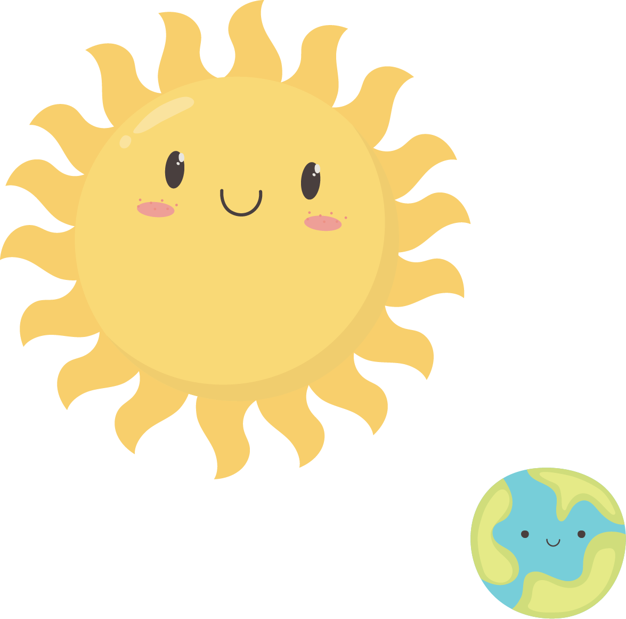
الشمس أكبر حجماً من الأرض.

Slide 70
مساحة المحيطات أكبر من البحار.

Slide 71
مدينة الرياض من أكبر مدن المملكة.

Slide 72
استراتيجية البطاقات
للإنتقال للفقرة التالية - احوِّل
- انقر على البطاقة لتذهب الى السؤال.

Slide 73
عودة
الجبل أكثر ارتفاعاً من الهضبة
أَكْثَرَ
والله

Slide 74
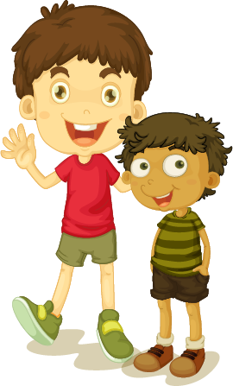
عودة
أحمد أطول من خالد
أَطْوَلَ

Slide 75
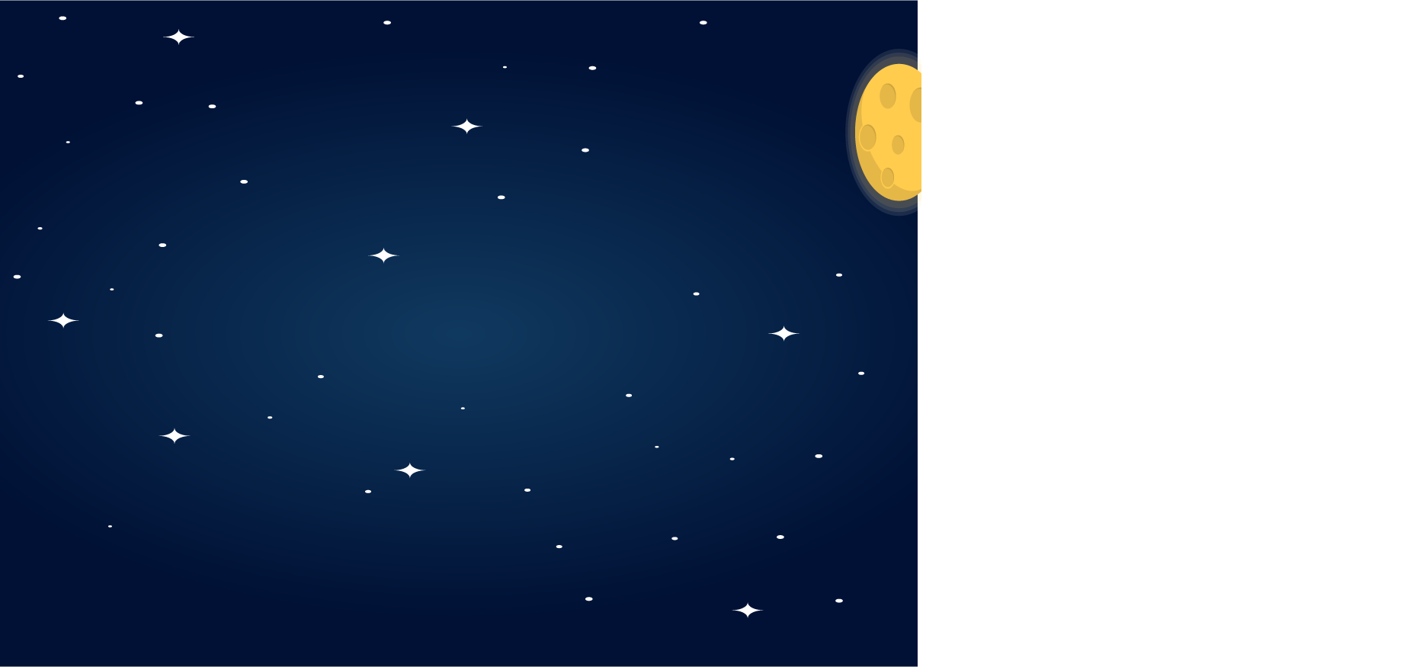
عودة
ما اكثر النجوم في السماء!
مَا أَكْثَرَ

Slide 76
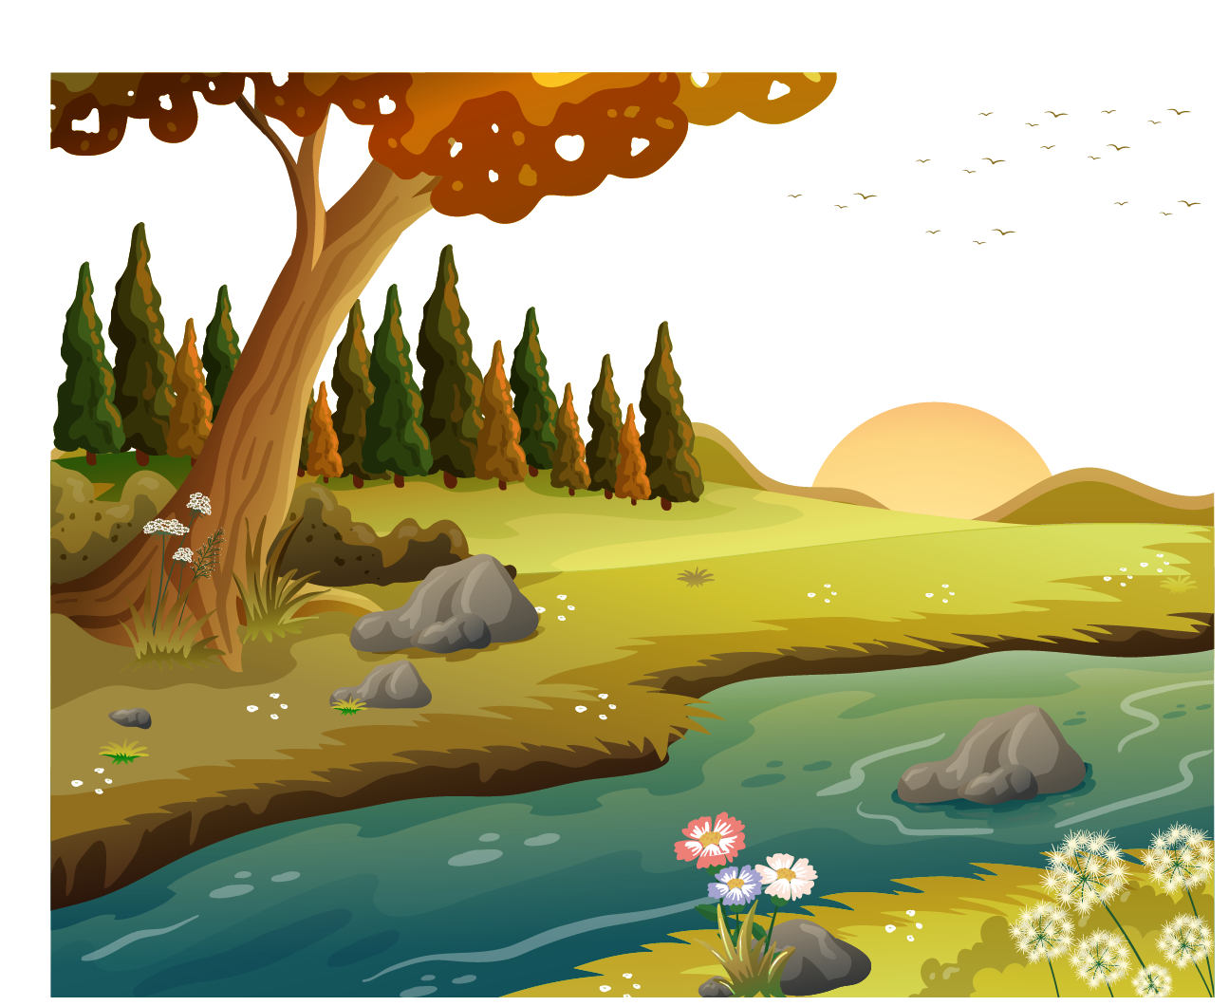
عودة
ما اعظم خلق الله !
مَا أَعْظَمَ

Slide 77
احَوِّلُ

Slide 78
تَسْتَخْدِم
تَسْتَخْرِجُ
تَمُدُّ
تَلْبِس
تَحْمِل
المضارع
اسْتَخْدَمَت
اسْتَخْرِجَت
مَدَّت
لَبِسَت
حَملَت
الماضي

Slide 79
استراتيجية القرص الدوار
الإسم
الإسم
الإسم
الإسم
الإسم
الإسم
الإسم
الإسم
الإسم
الإسم
الإسم
الإسم
الإسم
الإسم
الإسم
الإسم
الإسم
الإسم
الإسم
الإسم
الإسم
الإسم
انقر داخل القرص فقط
اذا نقرت نقرتان متتاليتان سينتقل للشريحة التالية .

Slide 80
البَحْرُ مُتَعَدِّدُ الْفَوَائِدِ.
الْبَحْر
بَحْر

Slide 81
استراتيجية القرص الدوار
الإسم
الإسم
الإسم
الإسم
الإسم
الإسم
الإسم
الإسم
الإسم
الإسم
الإسم
الإسم
الإسم
الإسم
الإسم
الإسم
الإسم
الإسم
الإسم
الإسم
الإسم
الإسم
انقر داخل القرص فقط
اذا نقرت نقرتان متتاليتان سينتقل للشريحة التالية .

Slide 82
يَعِيشُ الْمَحَارُ فِي الصَّدَفَةِ
الصَّدَفَة
صَّدَفَة

Slide 83
استراتيجية القرص الدوار
الإسم
الإسم
الإسم
الإسم
الإسم
الإسم
الإسم
الإسم
الإسم
الإسم
الإسم
الإسم
الإسم
الإسم
الإسم
الإسم
الإسم
الإسم
الإسم
الإسم
الإسم
الإسم
انقر داخل القرص فقط
اذا نقرت نقرتان متتاليتان سينتقل للشريحة التالية .

Slide 84
تَقِفُ العَصَافِيرُ على الشَّجَرَةِ
الشَّجَرَة
شَّجَرَة

Slide 85
استراتيجية القرص الدوار
الإسم
الإسم
الإسم
الإسم
الإسم
الإسم
الإسم
الإسم
الإسم
الإسم
الإسم
الإسم
الإسم
الإسم
الإسم
الإسم
الإسم
الإسم
الإسم
الإسم
الإسم
الإسم
انقر داخل القرص فقط
اذا نقرت نقرتان متتاليتان سينتقل للشريحة التالية .

Slide 86
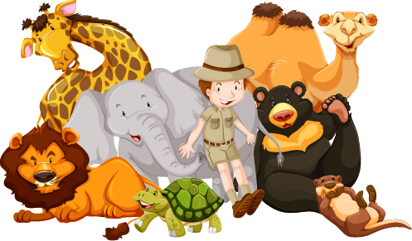
ذَهَبْتُ في رحلةٍ إلى حَدِيقَةِ الحَيَوانِ
الحَيَوانٌ
حَيَوانٌ

Slide 87
الْخَطّ

Slide 88
وَهُوَ الَّذِي سَخَّرَ الْبَحْرَ لِتَأْكُلُوا مِنْهُ لَحْمًا طَرِيًّا
-----------------------------------------------------------------------------------------------------------
-----------------------------------------------------------------------------------------------------------
-----------------------------------------------------------------------------------------------------------
-----------------------------------------------------------------------------------------------------------

Slide 89
اعَبِّر

Slide 90
اعَبِّر عَن الصُّورَة:
فِي يَوْمٍ مِنَ الْأَيَّام كَانَ الْجَو جَمِيلاً وَالسَّمَاء صَافِية
خَرَجَ رَجُلَانِ لاصْطِيَاد بَعْضِ السَّمَكِ فَأِحَدُهُمَا رَكِبَ قَارِبَهُ وَأَلْقَى بِشَبَكَتِهِ فِي الْمَاءِ
أَمَّا الآخَر فَيَجْلِس عَلَى الشَّاطِئِ وَيَصْطَاد السَّمَك بِسِنَّارَتِهِ.

Slide 91
حصة الزهراني

